Slide 1

Waarom participatie integreren in de werking?

Slide 2
Vijf argumenten op een rij:
Participatie als opdracht vanuit het cultureel erfgoeddecreet
Participatie maakt je werking maatschappelijk relevant(er)
Participatie zorgt voor meer herkenning en betrokkenheid
Participatie betekent leren
Participatie is een hefboom voor meerstemmigheid

Slide 3
1. Participatie als opdracht vanuit het cultureel erfgoeddecreet
In het cultureel erfgoeddecreet (2017) is participatie opgenomen als basisfunctie voor cultureel erfgoedorganisaties:
  De basisfuncties zijn:
  herkennen en verzamelen
  behoud en beheer
  onderzoek
  presentatie en toeleiding
  participatie.
Wie aanspraak wil maken op werkingssubsidies van de Vlaamse overheid, engageert zich bijgevolg om een participatieve werking te ontwikkelen.

Slide 4
2. Participatie maakt je werking maatschappelijk relevant(er)
Door participatief te werken zet je de organisatie open:
Je toont je als organisatie gevoelig voor wat er in de samenleving gebeurt en hoe die evolueert. Je hebt oog voor maatschappelijke uitdagingen, en uitdagingen waar mensen en (lokale en/of specifieke) gemeenschappen mee te maken hebben.
Je bent bereid op deze uitdagingen in te spelen en neemt een rol op in het formuleren van antwoorden en/of zoeken naar oplossingen voor deze uitdagingen, samen met mensen en (lokale en/of specifieke) gemeenschappen.
Je maakt op deze manier je missie als open en inclusieve organisatie die dialoog en samenwerking opzoekt, heel concreet. Je maakt je zo niet alleen maatschappelijk relevant(er); maar weerspiegelt zo ook meer de diversiteit van de samenleving.

Slide 5
3. Participatie zorgt voor meer herkenning en betrokkenheid
Met participatie ga je een stap verder dan enkel maar werken ‘voor’ een publiek.
Want wil je dat je er ‘voor’ specifieke mensen en gemeenschappen bent; dan is het belangrijk dat je huis ook ‘van’ hen is,
én dat er ook ‘door’ hen iets kan worden ondernomen.
Met andere woorden, dat er mede-eigenaarschap is bij de mensen en gemeenschappen die je betrekt. Dat zorgt voor meer herkenning en een sterkere betrokkenheid van hen bij je werking.
Nina Simon (US), een autoriteit op het vlak van participatie, bedacht deze formule:
van + door = voor (OF/BY/FORALL)

Slide 6
4. Participatie betekent leren
Met participatie geef je een extra dimensie aan je educatieve opdracht:
Je creëert een authentieke en betekenisvolle leercontext waar mensen (ervaringsgericht) leren door te doén.
Door participatie leren mensen ook van anderen. Mensen leren van verschil.
Leren staat niet alleen in functie van zichzelf, maar ook in functie van de groep: leren van de groep, én leren voor de groep (samen tot oplossingen of antwoorden komen). Dit is sociaal leren.
Trouwens, bovenstaande geldt ook voor jou als medewerker. Je zal in een participatief traject ongetwijfeld veel leren door te doen, veel leren van anderen, én tot antwoorden en oplossingen komen die je zelf nog niet had bedacht!

Slide 7
5. Participatie is een hefboom voor meerstemmigheid
Door participatie plaats je je als organisatie in een netwerk van relaties met andere organisaties, mensen en gemeenschappen.
In participatieve trajecten zijn alle betrokkenen ‘bevoegd’ vanuit hun eigen ervaringen, of vanuit hun eigen positie. Capaciteiten, ideeën, referentiekaders … van alle betrokken worden ingebracht en gewaardeerd.
Als erfgoedorganisatie wordt je zo een plek van collectieve kennis, productie en ontmoeting. Erfgoed krijgt (extra) betekenis door participatie.

Slide 8
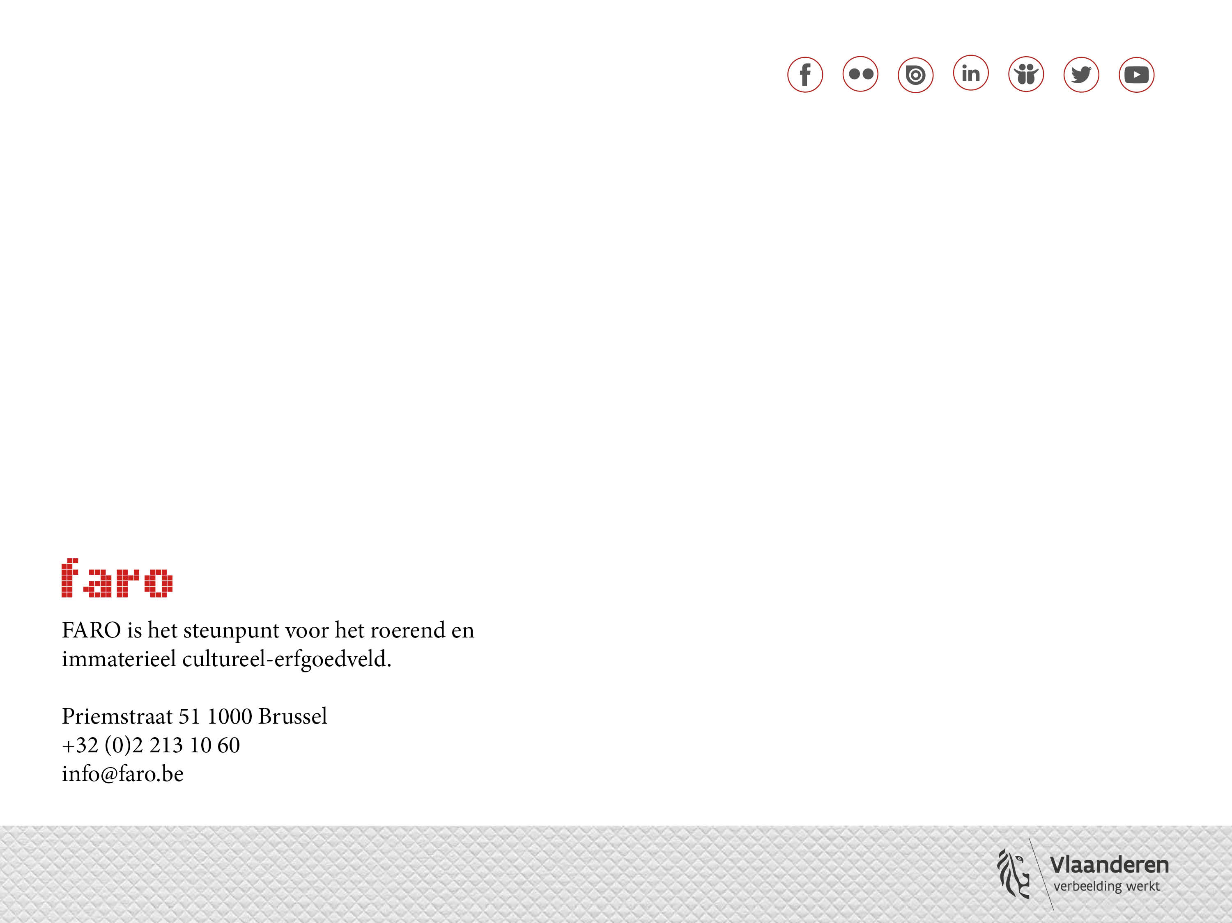
Wil jij argumenten toevoegen? Laat het weten via hildegarde.vangenechten@faro.be

